Slide 1
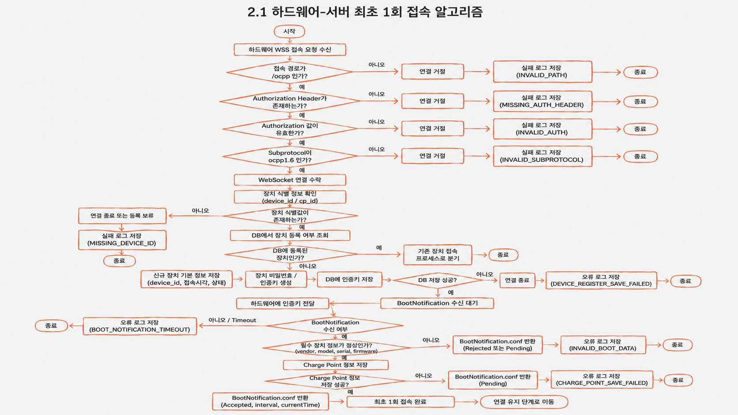
2.1 하드웨어-서버 접속 프로세스 (최초 1회 접속)

Slide 2
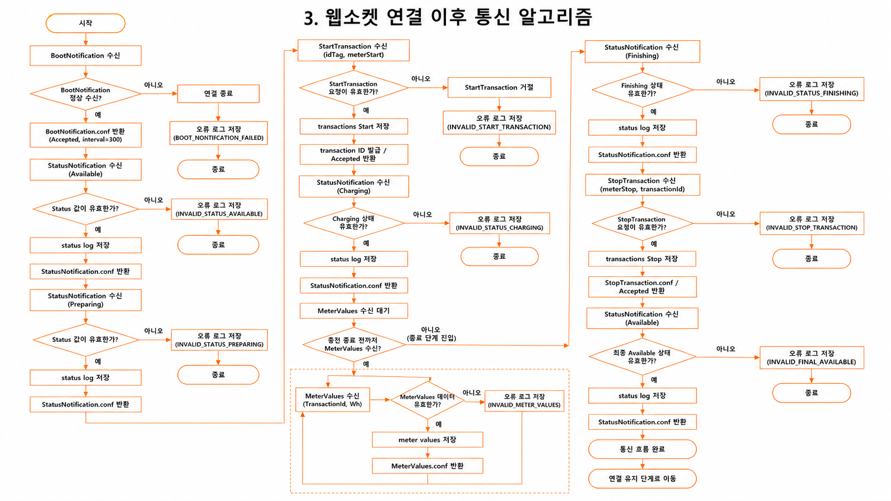
3.

Slide 3
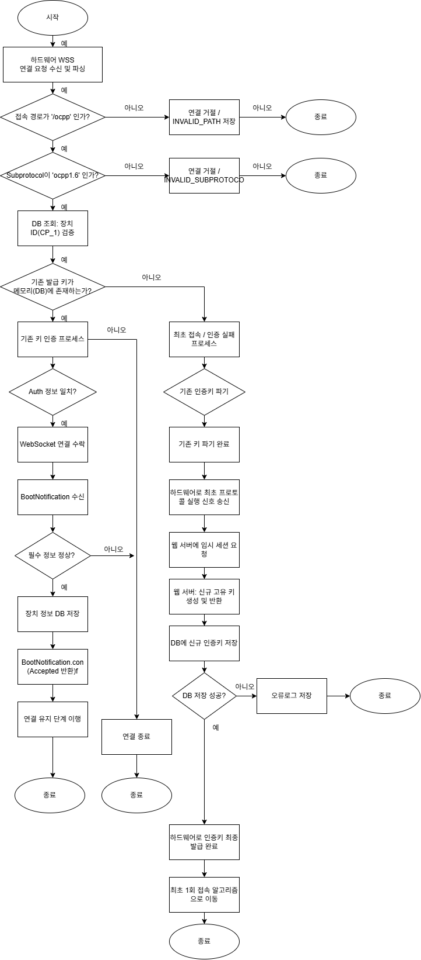
4. UID / 장치 ID / 비밀번호 / 인증

Slide 4
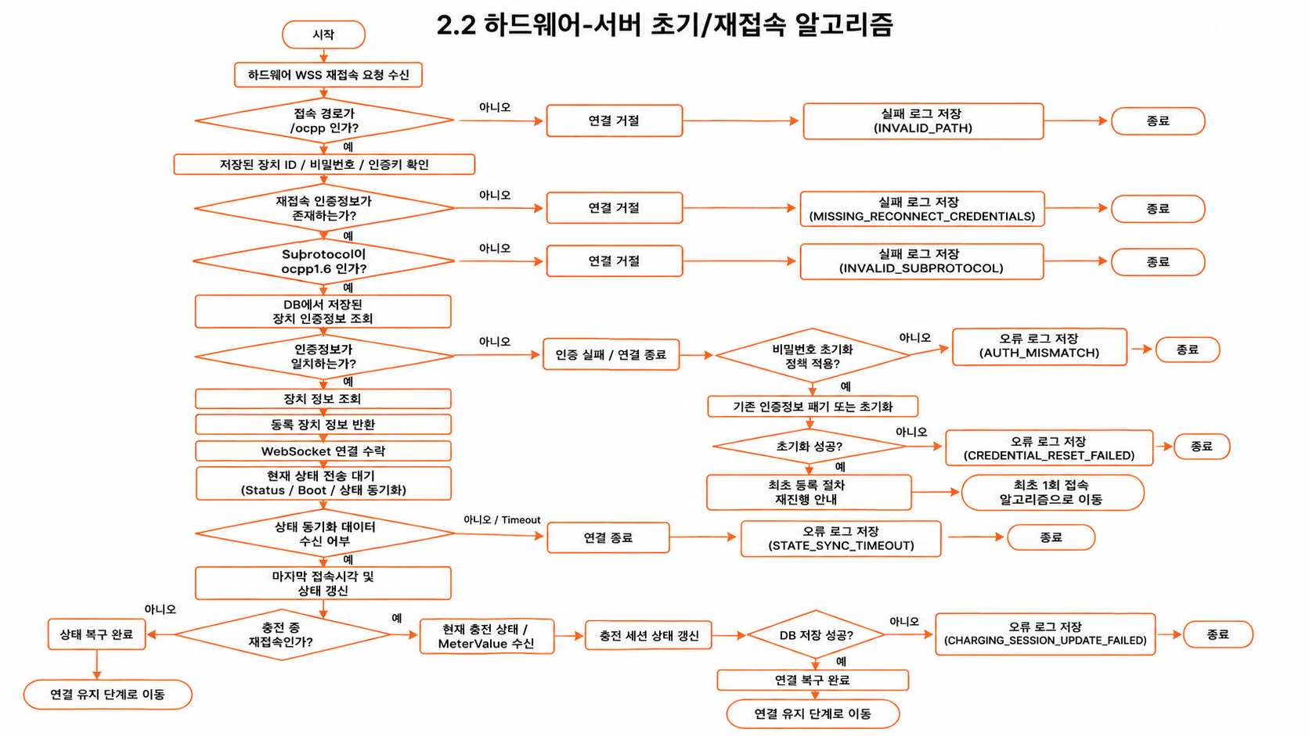
2.2 하드웨어-서버 접속 프로세스 (초기, 재접속)

Slide 5
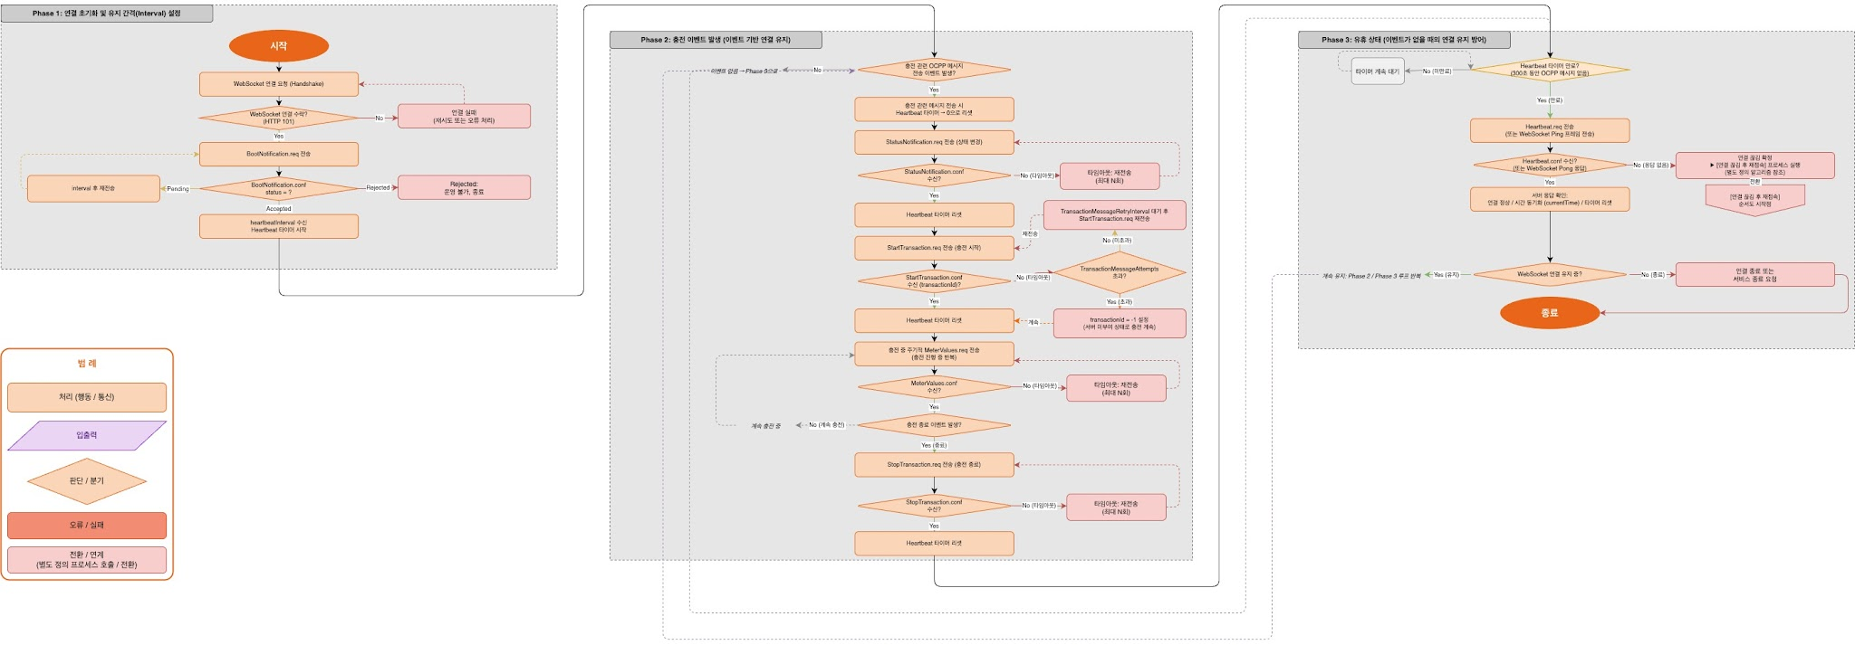
5. 연결 유지 방식

Slide 6
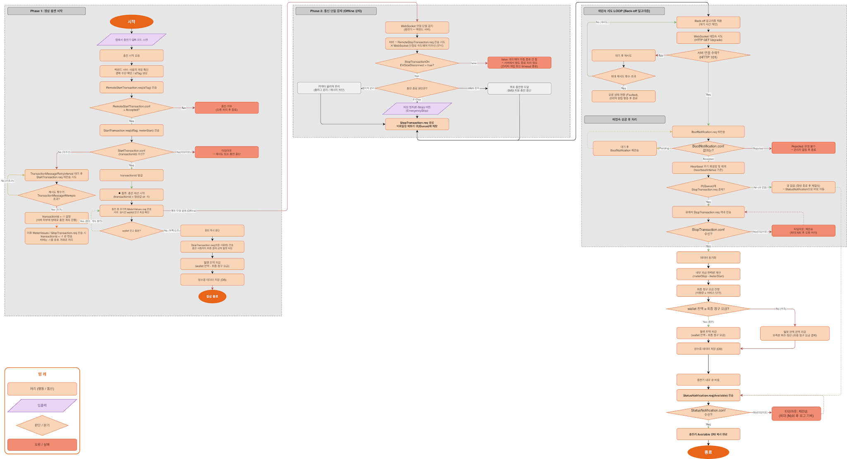
6. 연결 끊김 후 재접속 방식

Slide 7
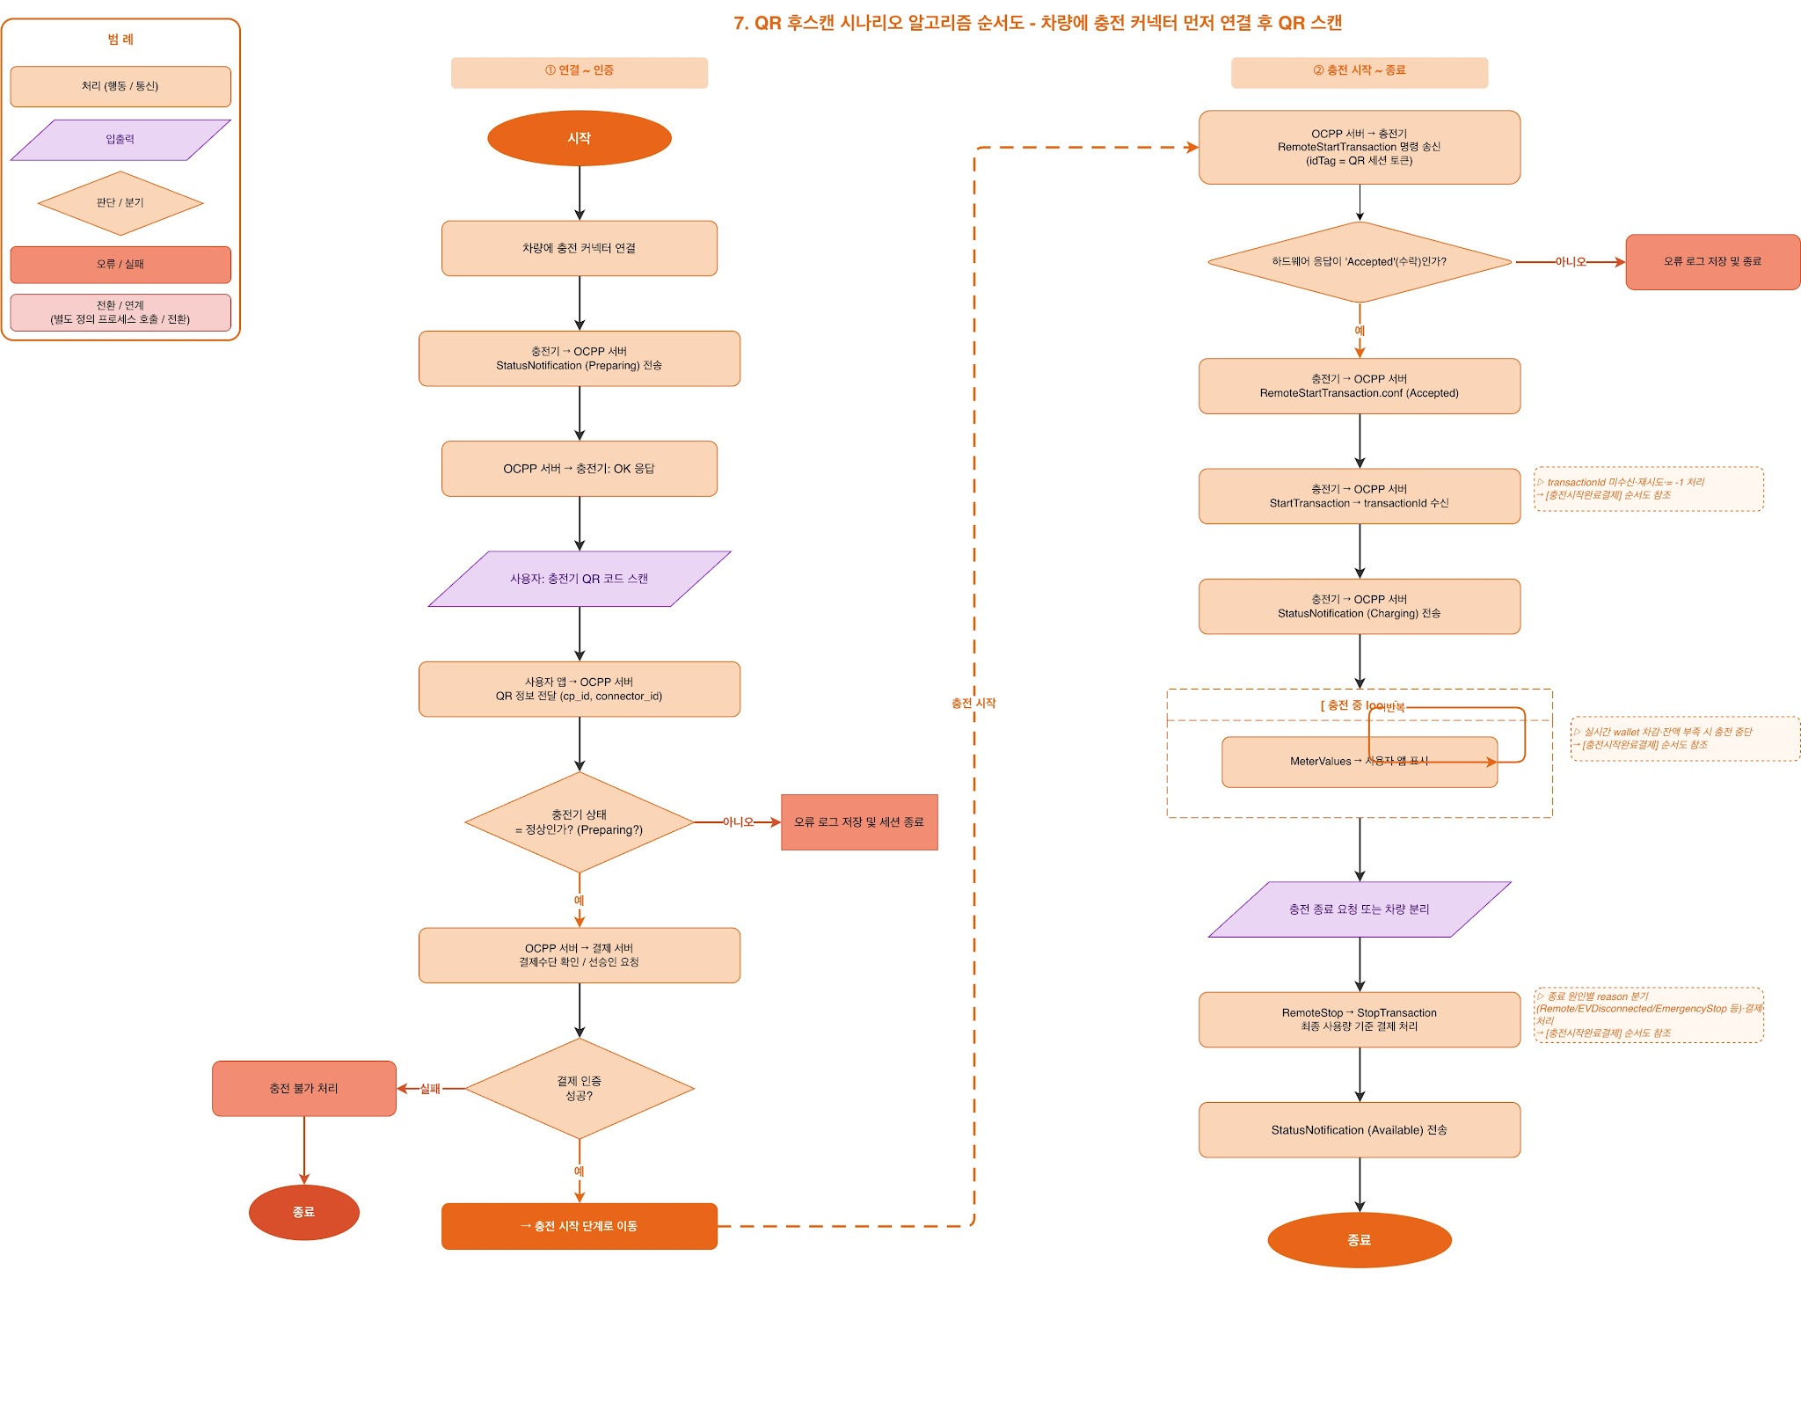
7. QR 후스캔 시나리오 - 차량에 충전 커넥터 먼저 연결 후 QR 스캔

Slide 8
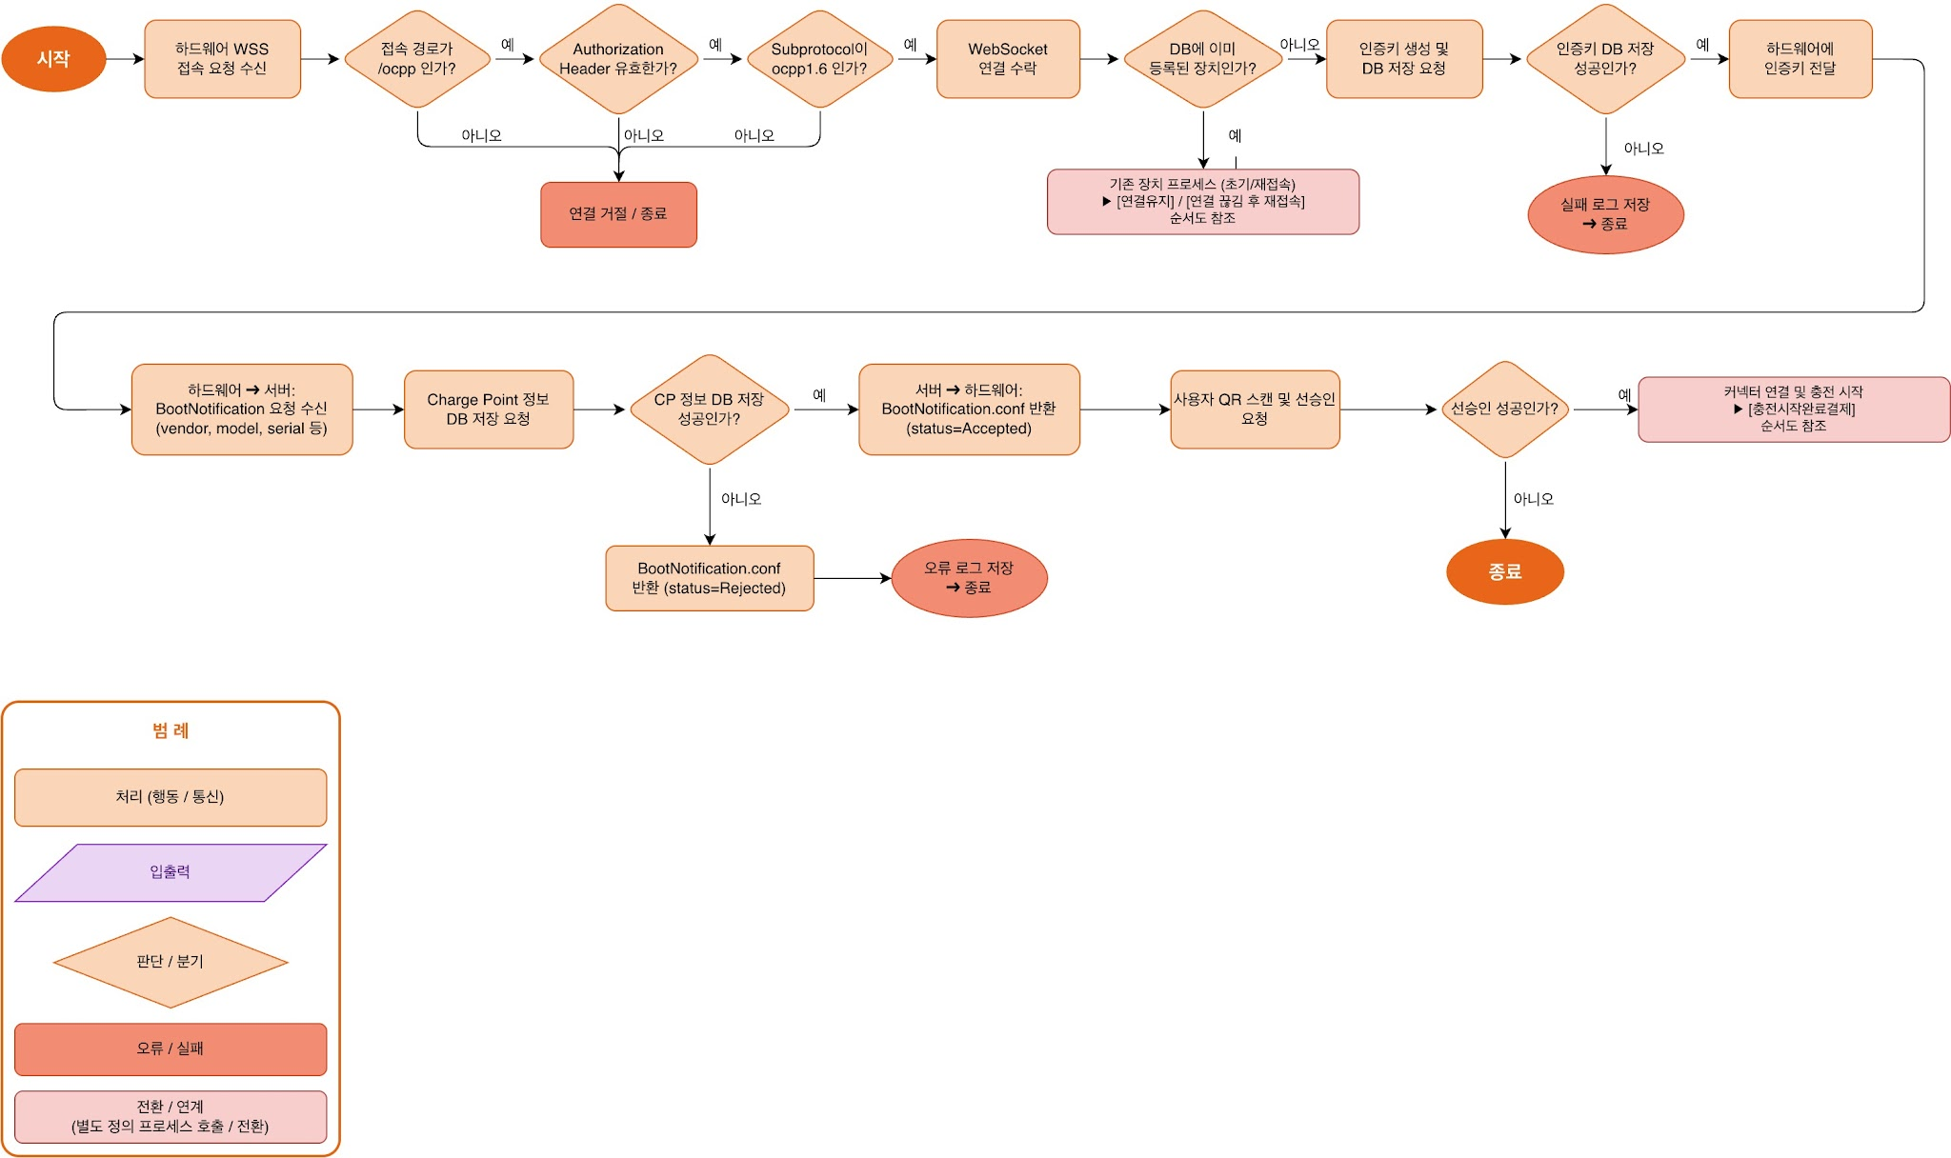
8. QR 선스캔 시나리오 - QR을 먼저 스캔한 후 차량에 커넥터를 꽂는 방식
Notes:
1단계: WebSocket 연결 및 보안 검증
하드웨어 WSS 접속 요청 수신: 충전기가 보안 웹소켓(WSS)을 통해 서버에 접속을 시도합니다.
검증 ① 접속 경로가 /ocpp 인가?
검증 ② Authorization Header가 유효한가? (인증 자격 확인)
검증 ③ Subprotocol이 ocpp1.6 인가? (충전 통신 규격 확인)
2단계: 기기 인증 및 인증키 발급 : 연결된 충전기가 처음 들어온 신규 장치인지 확인하고, 통신에 사용할 자격 증명(인증키)을 주는 단계
DB에 이미 등록된 장치인가?
아니오 (신규 장치인 경우): * 새로운 인증키를 생성하고 데이터베이스(DB)에 저장을 요청합니다.
인증키 DB 저장 성공인가? -> 실패하면 실패 로그를 저장하고 종료하고, 성공하면 하드웨어에 인증키를 전달한 뒤 다음 단계로 이동합니다.
예 (기존에 등록된 장치인 경우): * 이미 등록된 기기이므로 '기존 장치 프로세스(초기/재접속) 분기'를 타고 아래 줄의 BootNotification 단계로 바로 이동합니다.
3단계: BootNotification (부팅 및 승인) 단계
하드웨어 → 서버: BootNotification 요청 수신: 충전기가 제조사(vendor), 모델명(model), 일련번호(serial) 등의 정보를 서버로 보냅니다.
Charge Point 정보 DB 저장 요청: 서버는 받은 충전기 정보를 DB에 저장합니다.
CP 정보 DB 저장 성공인가?
아니오: 저치 저장에 실패하면 충전기에게 거절 신호(BootNotification.conf (status=Rejected))를 보내고, 오류 로그를 저장한 뒤 종료합니다.
예: 성공하면 충전기에게 승인 신호(BootNotification.conf (status=Accepted))를 반환합니다. 이제 충전기는 정상 동작 대기 상태가 됩니다.

Slide 9
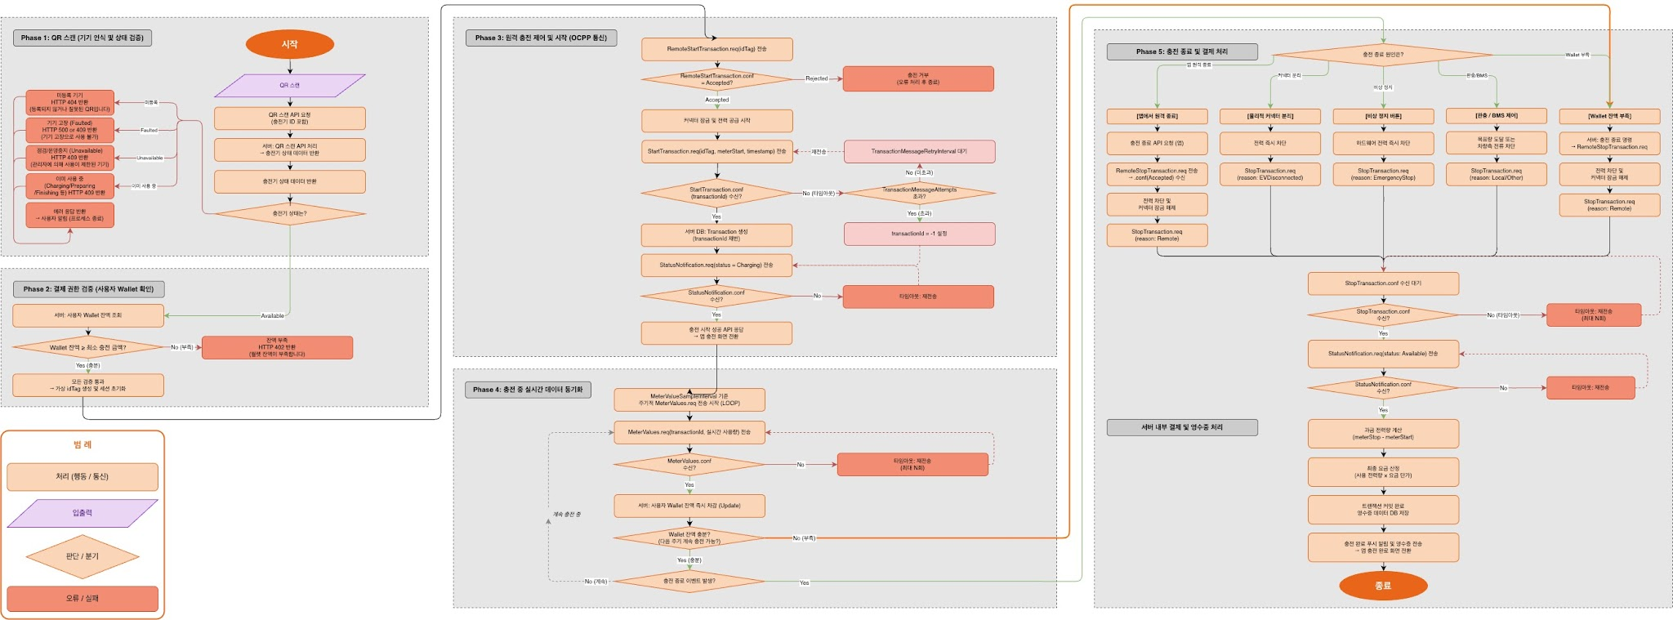
9. 충전 시작 - 완료 - 결제 프로세스

